Slide 1
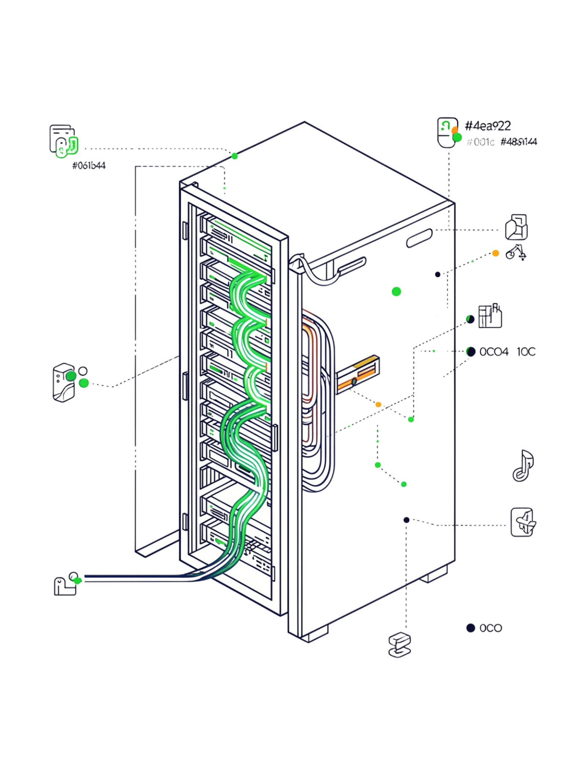
Основы управления конфигурацией PostgreSQL
Контроль параметров
Воспроизводимость
Состояние сервера: память, подключения, производительность
Отслеживание и фиксация изменений в production-среде
Управляемость
Предсказуемое поведение системы при любых изменениях

Slide 2
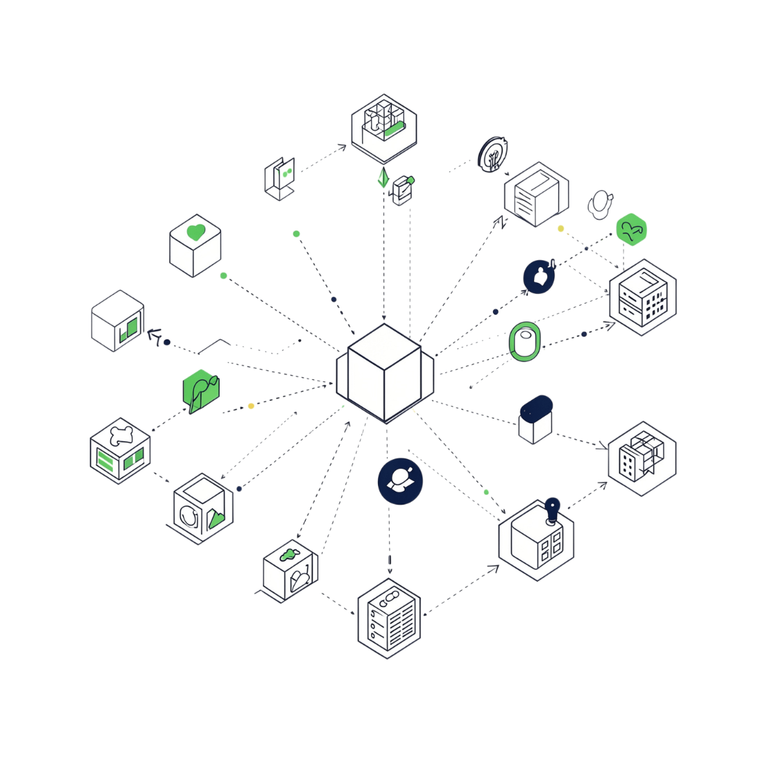
Источники конфигурации и Patroni
Распределённое хранилище (DCS)
Patroni централизует управление конфигурацией через DCS, обеспечивая согласованность на всех узлах кластера.
Начальная конфигурация — применяется при старте кластера
Динамическая конфигурация — изменяется без перезапуска
patronictl и REST API — основные инструменты управления

Slide 3
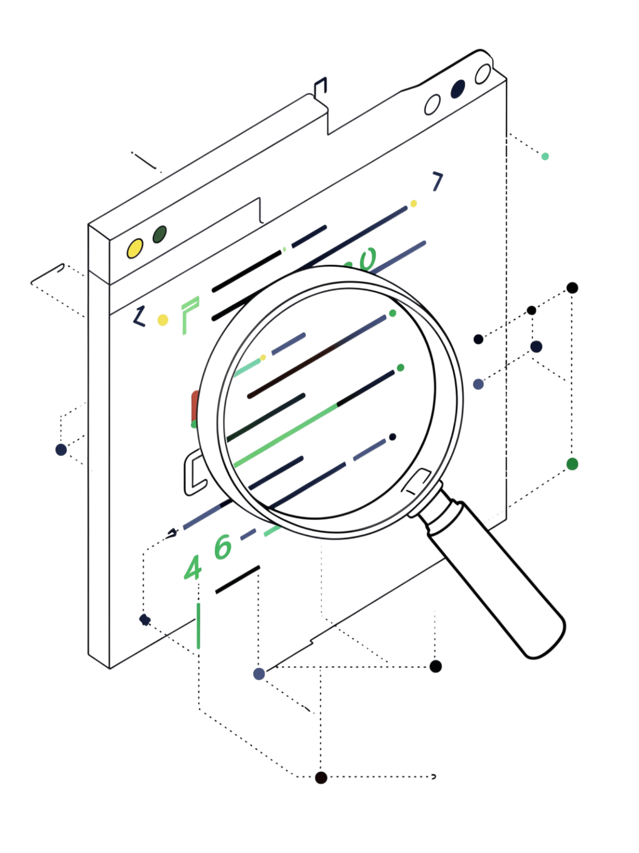
Анализ действующих параметров
pg_settings
Системное представление с текущими значениями, источниками и контекстами применения каждого параметра.
pg_file_settings
Анализ конфигурационных файлов: что записано на диске и как это интерпретируется сервером.
Обнаружение расхождений
Сравнение файловой конфигурации с фактическим состоянием — ключ к диагностике проблем.

Slide 4

Организация конфигурационных файлов
Структура файлов
Преимущества модульного подхода
postgresql.conf — главный файл, определяющий поведение сервера.
Директива include_dir позволяет разбить конфигурацию на тематические модули: сеть, память, логирование.
Изолированное управление группами параметров
Безопасное обновление без риска повреждения
Удобство code review и версионирования
Атомарная замена файлов гарантирует, что сервер никогда не прочитает частично записанный конфиг.

Slide 5




Проверка и применение изменений
Валидация
Проверка параметров до применения — флаг -C для интерпретации значений
Применение
Внесение изменений в конфигурационный файл или через Patroni API
Верификация
Повторная проверка действующих параметров через pg_settings после изменения

Slide 6
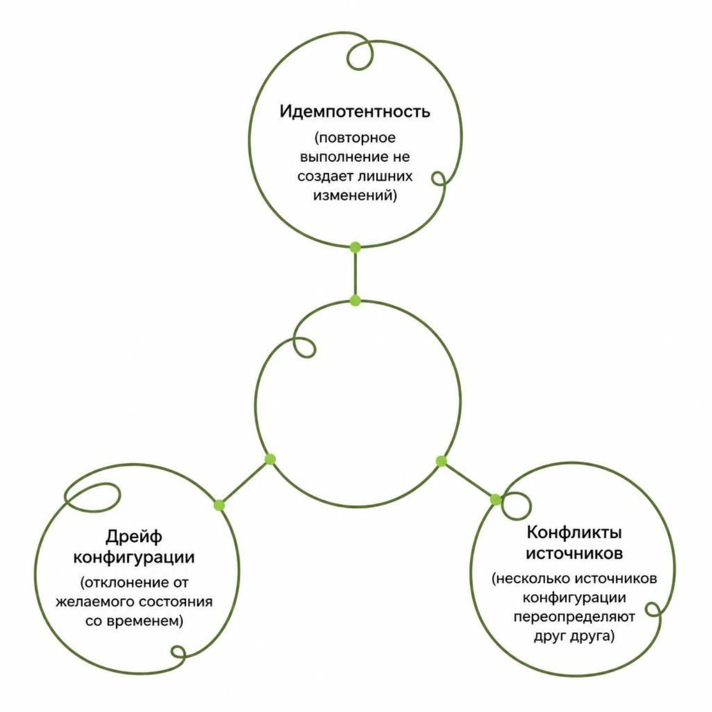
Идемпотентность и обнаружение дрейфа
Принципы надёжной автоматизации
Идемпотентность — повторный запуск скрипта не должен порождать нежелательных изменений.
Configuration Drift — постепенное отклонение реального состояния от эталонного. Требует регулярного мониторинга.
Конфликты источников — параметры из разных файлов или DCS могут перекрывать друг друга непредсказуемо.

Slide 7
Перечитывание и перезапуск
pg_reload_conf()
Полный перезапуск
pending_restart
Применяет большинство параметров без остановки сервера — безопасно для production
Требуется для параметров уровня postmaster, например shared_buffers
Флаг в pg_settings сигнализирует об изменениях, ожидающих перезапуска

Slide 8
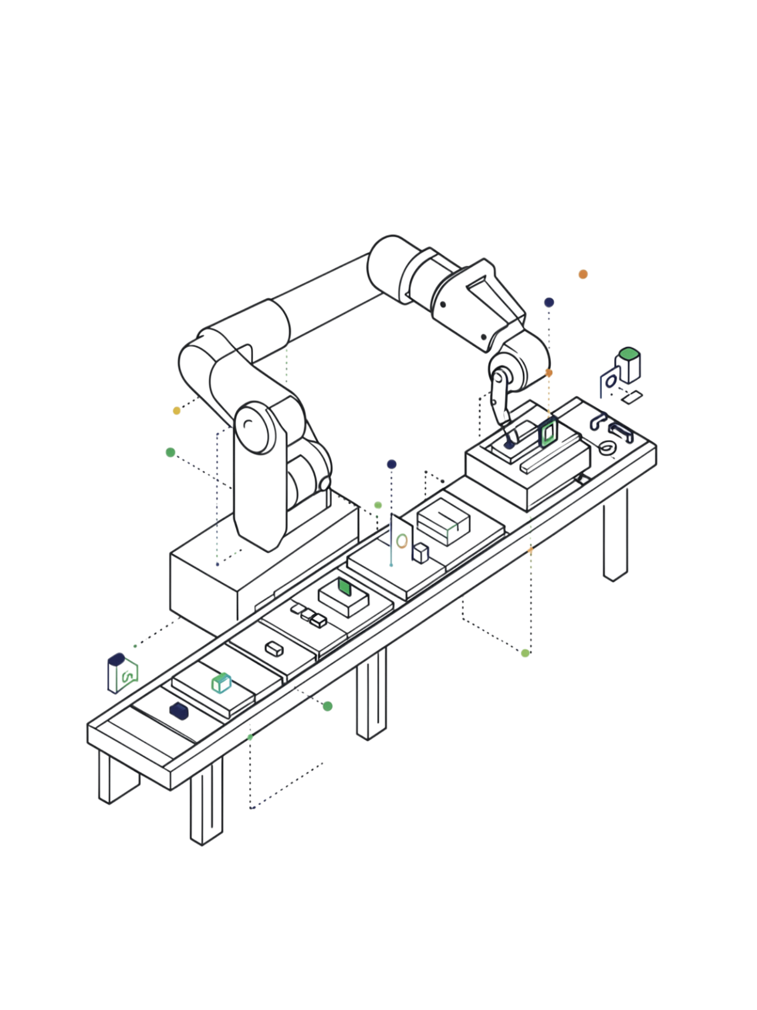
Автоматизация административных задач
Безопасное выполнение
Предотвращение конфликтов
Служебная роль с минимально необходимыми правами
Таймауты подключения и выполнения команд
Advisory locks исключают параллельный запуск одной задачи
Атомарность операций через транзакции

Slide 9


Планирование через systemd
Ключевые параметры
Persistent=true
Service Unit
Type=oneshot — для кратковременных административных операций
Persistent=true — учитывает пропущенные срабатывания при простое
Логирование через journald без дополнительной настройки
Учитывает пропущенные срабатывания
Определяет команду и окружение
Планирование через systemd
Type=oneshot
Timer Unit
Для кратковременных задач
systemd-таймеры — надёжная альтернатива cron с поддержкой зависимостей и мониторинга.
Задаёт расписание и persistence

Slide 10
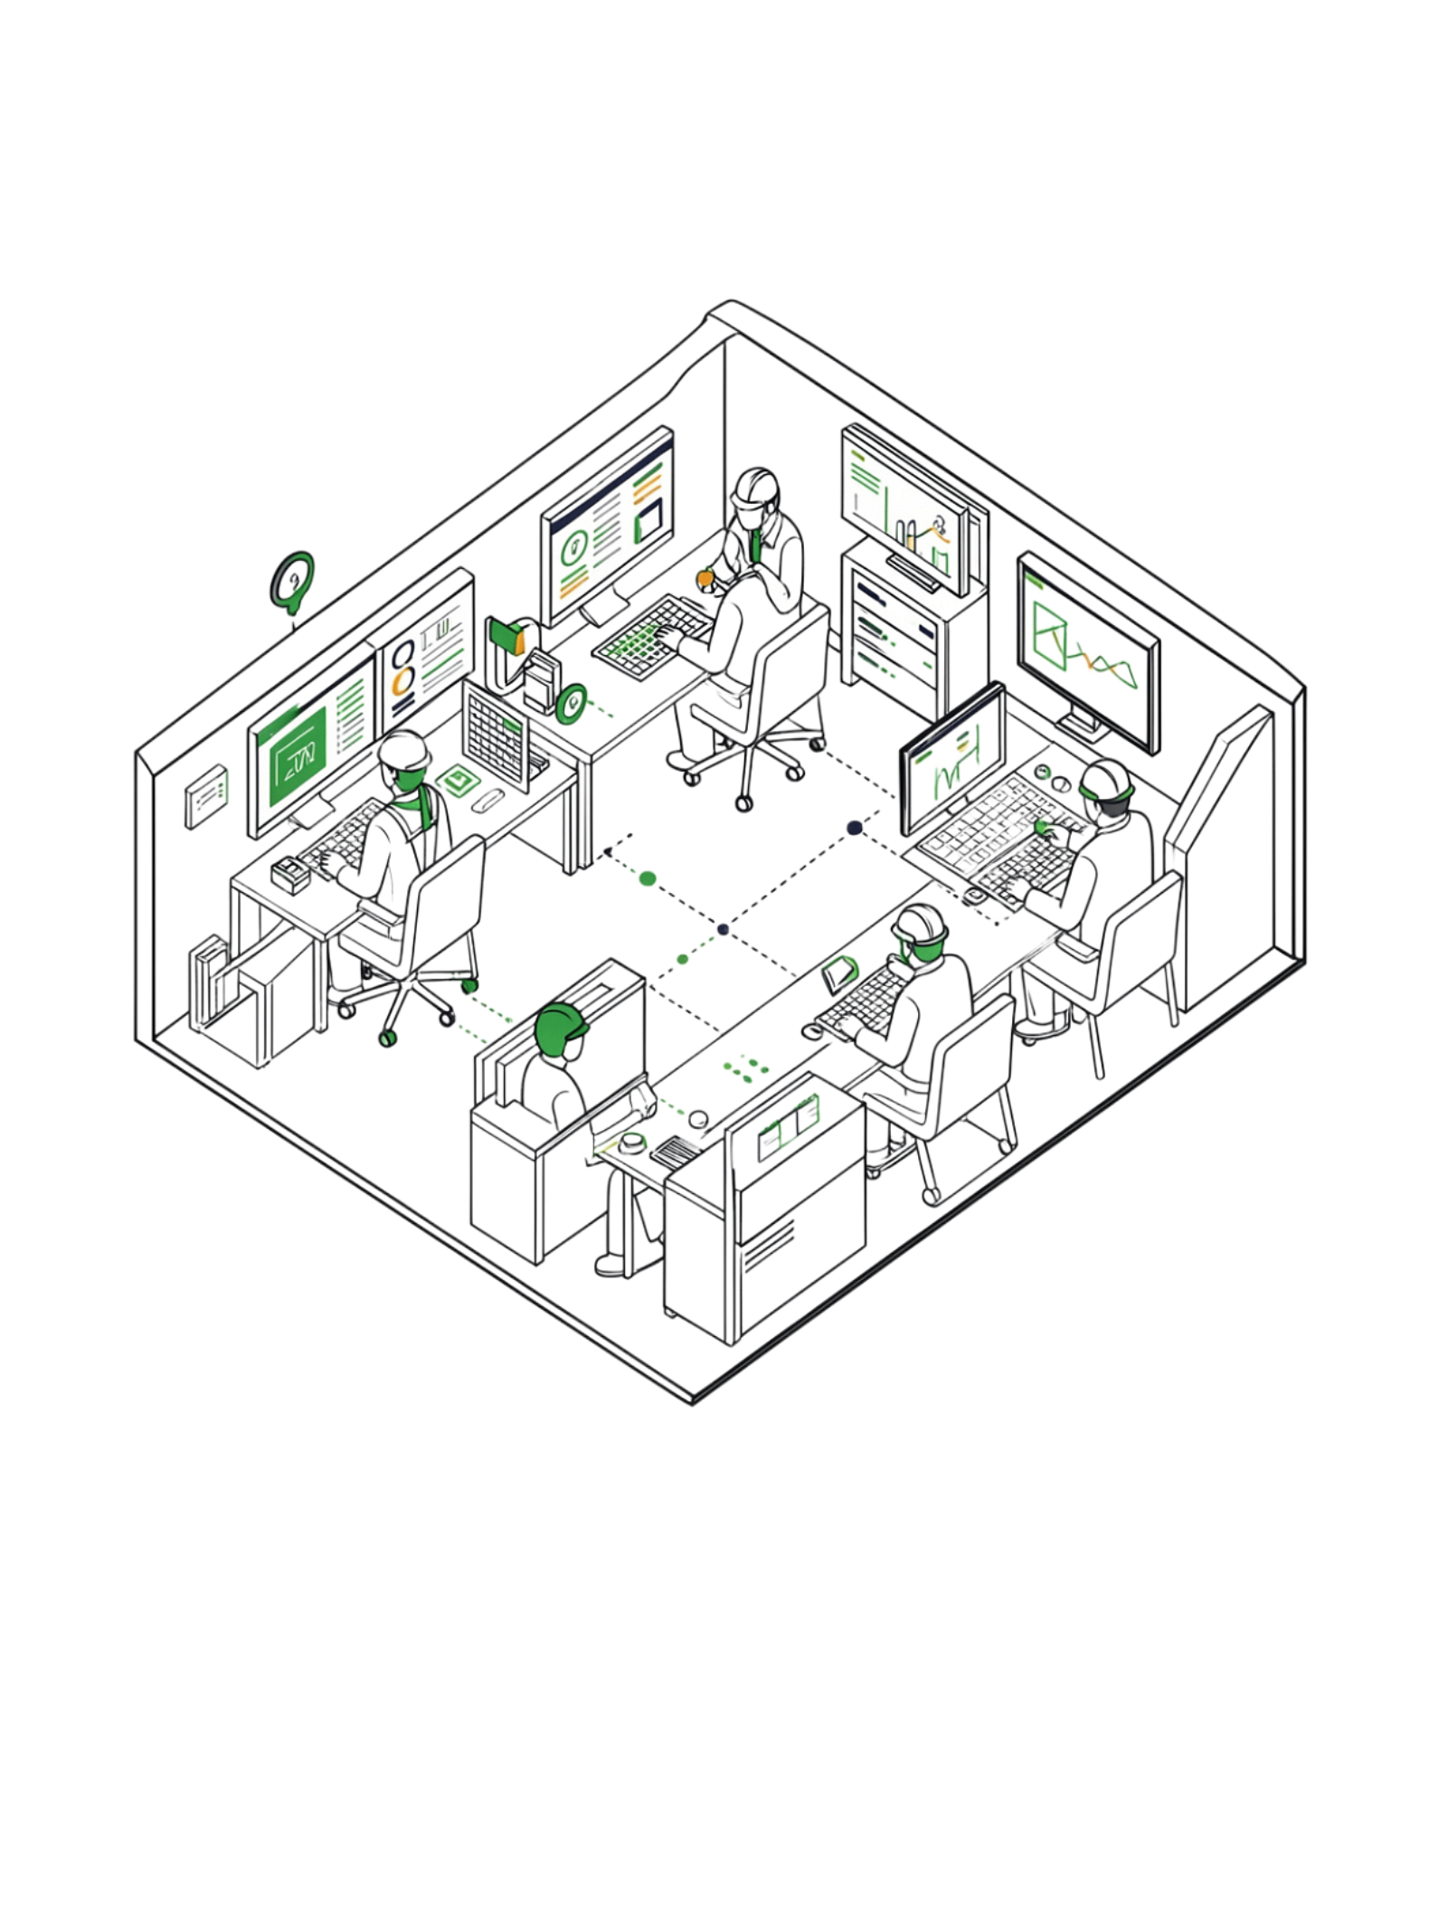
Управление изменениями в production
01
02
Согласованный перезапуск
Версионирование конфигурации
В кластерах Patroni — поочерёдный перезапуск узлов без потери доступности
Git-репозиторий для конфигов и задокументированные процедуры отката
03
Проверка работоспособности
Health-check на каждом этапе: до, во время и после применения изменений

